Slide 1
VI ĐIỀU KHIỂN LÕI ARM
Lập Trình Hệ Thống Nhúng
Chương 2 – Bài 1
Bộ môn: Kỹ thuật máy tính
Khoa CNTT - HVKTMM

Slide 2
Nội dung
Vi xử lý ARM và vi điều khiển lõi ARM
Kiến trúc ARM Cortex M3
Giới thiệu ARM Cortex-M3
Kiến trúc ARM cortex M3
Mô hình giao tiếp ARM
Tập thanh ghi
Vi điều khiển STM32
Phát triển hệ nhúng dựa trên vi điều khiển lõi ARM
Tổng kết

Slide 3
Vi xử lý ARM và vi điều khiển lõi ARM
ARM (Advanced RISC Machines)
là bộ vi xử lý với kiến trúc tập lệnh RISC cải tiến
ARM1, ra đời năm 1985
ARM7, ARM9, ARM-Cortex vẫn tiếp tục được sử dụng rộng rãi để thiết kế các thiết bị 32 bit
ARM được ứng dụng trong các lĩnh vực chính sau:
Nhúng trong thiết bị: USB controllers, HDD controllers, Bluetooth controllers, Networking/WiFi, máy quét y khoa.
Nhúng dân dụng: đồ chơi điện tử, thiết bị cầm tay, GPS, MP3 Player, máy thu phát cầm tay.
Tự động: chẩn đoán, bảo trì, giải trí, cảm ứng.
Nhúng công nghiệp: đồng hồ năng lượng, bộ ngắt mạch, UPS, tự động hóa nhà máy.
Đầu đọc thẻ, máy ATM, máy tính tiền, máy bán hàng.

Slide 4
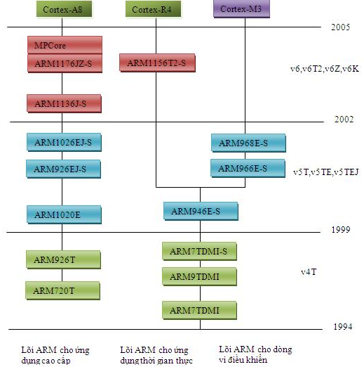
Vi xử lý ARM và vi điều khiển lõi ARM

Slide 5
Tổng hợp các vi điều khiển lõi ARM
Vi xử lý | Các họ vi điều khiển theo hãng sản xuất
 | NXP Semiconductors | STMicroelectronics | Energy Micro | Atmel | Texas Instruments
ARM7 | LPC2100, LPC2200, LPC2300, LPC2400 | STR7 |  | SAM7S/SE SAM7X/XC SAM7L AT91SAM9260 AT91SAM9263 SAM9XE SAM9N/CN SAM9R SAM9G
ARM9 | LPC2900, LPC3100, LPC3200 | STR9
ARM Cortex-M3 | LPC1300, LPC1700, LPC1800 | STM32 F1, F2, L1, W | EFM32 Tiny, Gecko, Leopard, Giant | SAM3U SAM3S SAM3N SAM3A SAM3X | Stellari

Slide 6
Kiến trúc ARM Cortex M3
Cortex gồm có 3 phân nhánh chính
A dành cho các ứng dụng cao cấp
R dành cho các ứng dụng thời gian thực
M dành cho các ứng dụng vi điều khiển và chi phí thấp
ARM Cortex-M3 là bộ xử lý ARM thế hệ mới cho các hệ thống nhúng
ARM Cortex-M3 32-bit RISC đạt hiệu suất cao hơn so với ARM7TDMI-S

Slide 7
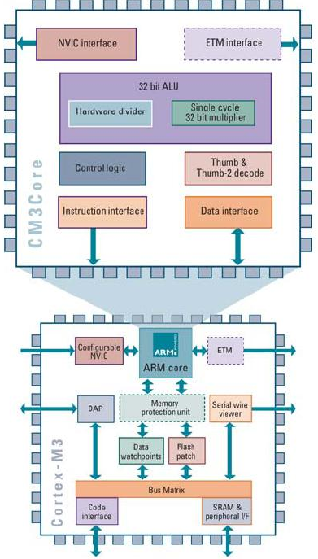
Kiến trúc ARM Cortex M3
ARM cortex M3 gồm một nhân ARM kết nối với bộ nhớ Flash thông qua đường bus lệnh chuyên biệt
Cortex M3 được thiết kế dựa trên kiến trúc Harvard
Dựa trên ARM7
Hỗ trợ Thumb-2

Slide 8
Bộ xử lý Cortex và đơn vị xử lý trung tâm Cortex (Cortex CPU)
Bộ xử lý Cortex (Cortex processor)
Là bộ xử lý ARM Cortex hoàn chỉnh
Đơn vị xử lý trung tâm Cortex (Cortext CPU)
Lõi ARM
Là bộ xử lý trung tâm kiến trúc RISC

Slide 9
Cortex CPU
Kiến trúc đường ống
Mô hình lập trình
Các chế độ hoạt động của CPU
Tập lệnh Thumb-2
Bản đồ bộ nhớ
Truy cập bộ nhớ không xếp hàng
Dải bit

Slide 10
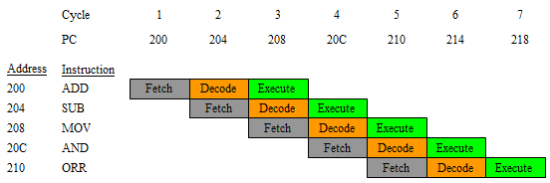
Kiến trúc đường ống
Ở nhịp = 3, PC = 208
ADD (addr=200=PC-8) in the execute stage
SUB (addr=204=PC-4) in the decode stage
MOV (aadr=208=PC) in the fetch stage

Slide 11
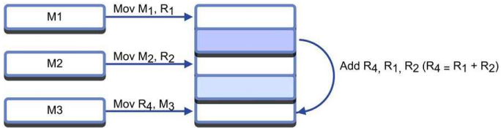
Mô hình lập trình
CPU Cortex là bộ vi xử lý dựa trên kiến trúc RISC
Hỗ trợ kiến trúc nạp/lưu trữ (load/store)
Để thực hiện lệnh
Toán hạng phải được nạp vào 1 tập các thanh ghi trung tâm
Các phép tính dữ liệu phải được thực hiện trên các thanh ghi
Kết quả lưu lại bộ nhớ

Slide 12
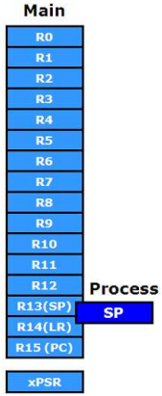
Mô hình lập trình
Mọi hoạt động của chương trình tập trung quanh tập thanh ghi của CPU
Tập thanh ghi gồm 16 thanh ghi 32-bit
R0-R12 là các thanh ghi đơn giản, chứa các biến
R13-R15 có chức năng đặc biệt
R13 con trỏ ngăn xếp
R14 thanh ghi liên kết, lưu trữ địa chỉ trở về khi gọi các ctr con
R15 con trỏ lệnh

Slide 13
Thanh ghi xPSR
xPSR là thanh ghi trạng thái chương trình
Là thanh ghi riêng, chỉ có thể truy cập thông qua 2 lệnh chuyên dụng
Các cờ
N, Z, C, V = Negative , Zero, Carry, Overflow
Q cho biết 1 biến đã đạt được giá trị tối đa/tối thiểu
IT – “If-then”, kiểm tra điều kiện thực thi 1 lệnh là đúng
ICI – Interrup Continuable Instruction; T - Thumb
Lệnh NOP
Không làm gì, đưa vào để đảm bảo đường ống khác rỗng

Slide 14
Tập lệnh Thumb-2
CPU ARM7, ARM9 có thể thực hiện 2 tập lệnh ARM 32 bit và Thumb – ARM 16 bit
Để tối ưu hóa chương trình
32 bit để tăng tốc độ xử lý
16 bit để nén mã chương trình
Tập lệnh Thumb-2 là sự pha trộn của lệnh 16 bit và 32 bit
Cải tiến mật độ nén mã so với 32 bit
Cải tiến hiệu năng so với Thumb 16 bit
Thumb-2 có một số lệnh nhân cải tiến (thực hiện trong 1 chu kỳ)
Khả năng thực hiện phép chia bằng phần cứng (2-7 chu kỳ)

Slide 15
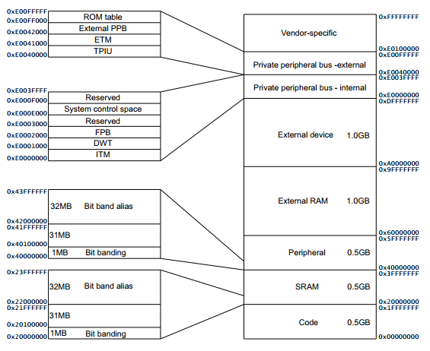
Bản đồ bộ nhớ

Slide 16
Bộ xử lý Cortex
Được tạo thành từ lõi ARM (Cortex CPU) và các thành phần khác
BUS
Ma trận BUS
Hệ thống định thời (Timer)
Xử lý ngắt
Bộ điều khiển vector ngắt lồng nhau (NIVC)

Slide 17
BUS và ma trận BUS
Cortex-M3 thiết kế theo kiến trúc Harvard
BUS mã: Icode
BUS dữ liệu: Dcode
Cả 2 BUS đều có thể truy cập dữ liệu trong phạm vi 0x00000000 – 0x1FFFFFFF (32bit địa chỉ)
BUS hệ thống bổ sung
Truy cập vào không gian điều khiển hệ thống 0x20000000 – 0xDFFFFFF và 0xE0100000 – 0xFFFFFFFF
Hệ thống gỡ lỗi trên chip của Cortex có thêm BUS ngoại vi
Ma trận BUS
BUS hệ thống và BUS dữ liệu được kết nối với vi điều khiển thông qua tập BUS tốc độ cao gọi là ma trận BUS

Slide 18
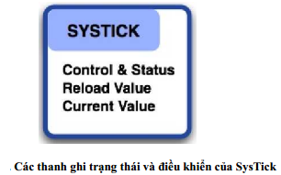
Hệ thống định thời (Timer)
Bộ đếm xuống 24 bit
Tự động nạp lại giá trị bộ đếm và tạo sự kiện ngắt khi đếm xuống 0
Cung cấp bộ đếm thời gian chuẩn
Đồng hồ SysTick được sử dụng để cung cấp số nhịp cho hệ điều hành thời gian thực (RTOS)

Slide 19
Xử lý ngắt
Xử lý ngắt (Interrupt handling)
Là cải tiến quan trọng của Cortext so với các CPU ARM trước
ARM 7, 9 có 2 đường ngắt (fast interrupt – FIQ) và yêu cầu ngắt (interrupt – RIQ)
Phục vụ mọi nguồn ngắt bên trong vi điều khiển
Việc thực hiện lại tùy theo mỗi nhà sản xuất chip
Không hỗ trợ ngắt lồng nhau

Slide 20
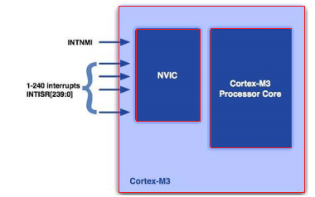
Bộ điều khiển vector ngắt lồng nhau (NIVC)
NVIC là một đơn vị tiêu chuẩn trong lõi Cortex
Mọi nhà sản xuất chip (ST, Atmel, v.v.) đều có cùng cấu trúc ngắt
Có thể chuyển ứng dụng hoặc hệ điều hành dễ dàng giữa các vi điều khiển mà không phải tìm hiểu tập thanh ghi mới
Cho phép thực thi các lệnh nhiều chu kỳ
Được thiết kế để hỗ trợ ngắt lồng nhau
STM32 có 16 mức ưu tiên khác nhau

Slide 21

Bộ điều khiển vector ngắt lồng nhau (NIVC)
Phương pháp nhập và thoát khỏi ngoại lệ của NVIC
Khi ngắt được sinh bởi 1 tb ngoại vi, NVIC kích hoạt Cortex CPU phục vụ ngắt
Đẩy dữ liệu của tập thanh ghi vào ngăn xếp
Địa chỉ của ctr con (ISR) phục vụ ngắt được lấy về trên bus Icode
Thời gian từ lúc ngắt bắt đầu được sinh đến khi thực hiện lệnh đầu tiên của ISR là 12 chu kỳ
Khi kết thúc ISR, chuyển điều khiển cho ctr chính cũng mất 12 chu kỳ

Slide 22
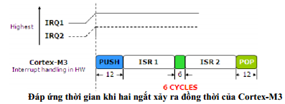
Bộ điều khiển vector ngắt lồng nhau (NIVC)
Quyền ưu tiên ngắt
Ngắt có mức ưu tiên cao có thể ngắt ISR của ngắt có mức ưu tiên thấp hơn đang chạy
Kỹ thuật nối đuôi (Tail Chaining) trong NVIC
Khi có 2 yêu cầu ngắt đồng thời xảy ra
ISR của ngắt mức ưu tiên cao sẽ được thực hiện (sau 12 chu kỳ)
Khi thực hiện xong, không khôi phục ngăn xếp của ctr nền mà nạp luôn địa chỉ của ISR (của ngắt mức ưu tiên thấp hơn)
Giảm độ trễ

Slide 23
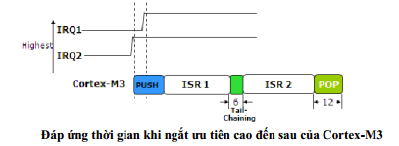
Bộ điều khiển vector ngắt lồng nhau (NIVC)
Kỹ thuật nối đuôi (Tail Chaining) trong NVIC (tiếp)
Khi ngắt mức ưu tiên thấp đang thực hiện, bị ngắt bởi ngắt có mức ưu tiên cao hơn

Slide 24
Bộ điều khiển vector ngắt lồng nhau (NIVC)
Cấu hình và sử cụng NVIC: 3 bước
Cấu hình bảng vector ngắt cho các nguồn ngắt muốn sử dụng
ARM 7, 9 bắt đầu từ 0x00000000
ARM Cortex bắt đầu từ 0x00000004
Cấu hình các thanh ghi NVIC: cho phép và thiết lập các mức ưu tiên
Cấu hình thiết bị ngoại vi và cho phép ngắt tương ứng

Slide 25
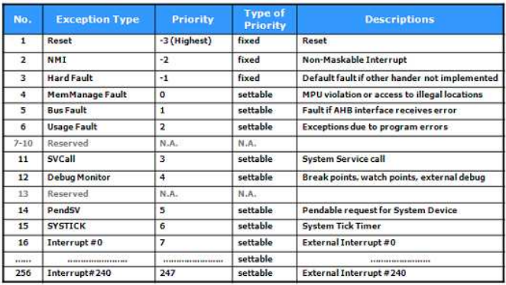
Bộ điều khiển vector ngắt lồng nhau (NIVC)
Bảng vector ngắt:

Slide 26
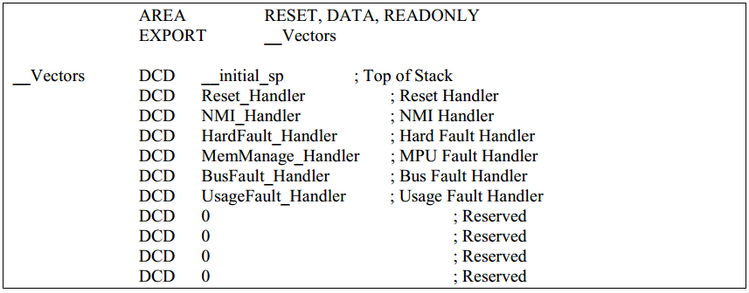
Bộ điều khiển vector ngắt lồng nhau (NIVC)
Bảng vector ngắt (tiếp)
Trong phần mềm, bảng vector ngắt thường được giữ trong chương trình khởi động
Bằng cách định vị các địa chỉ ISR tại địa chỉ nền của bộ nhớ

Slide 27
Tổng kết
Q & A

